Slide 1
Android 101 – Ciclo de Vida de las Aplicaciones
Alejandro Fernández Vilchis

Slide 2
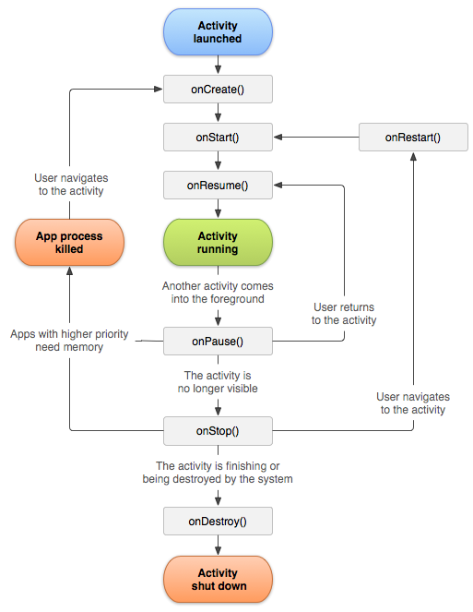
Árbol de Vida de una App Android

